Slide 1
北門國小彈性課程
三年甲班 黃意雅、陳靜嬋

Slide 2
單元一 鹽田我來了
介紹鹽田

Slide 3
學習目標
1.能了解鹽田形成過程
2.能體會鹽工辛苦制鹽

Slide 4
井仔腳鹽田特色
聆聽井仔腳鹽田簡報說明
聆聽井仔腳鹽田簡報說明

Slide 5
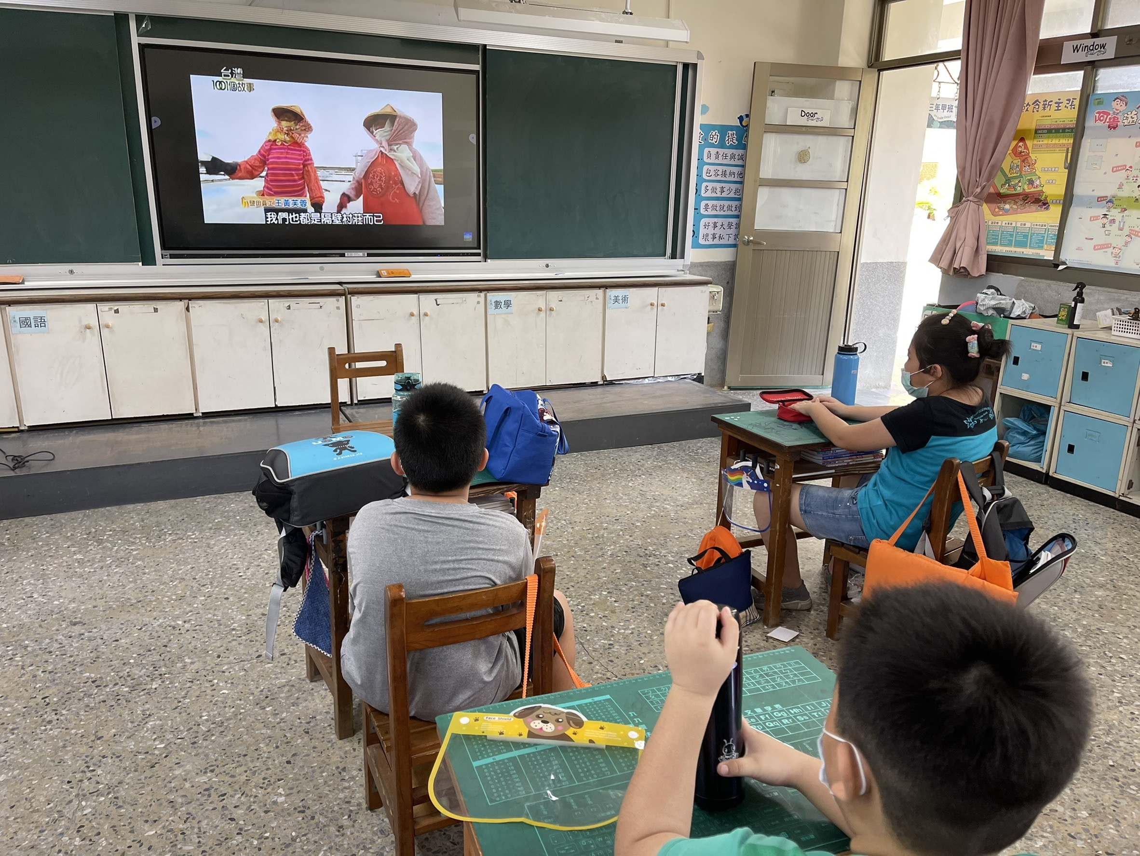
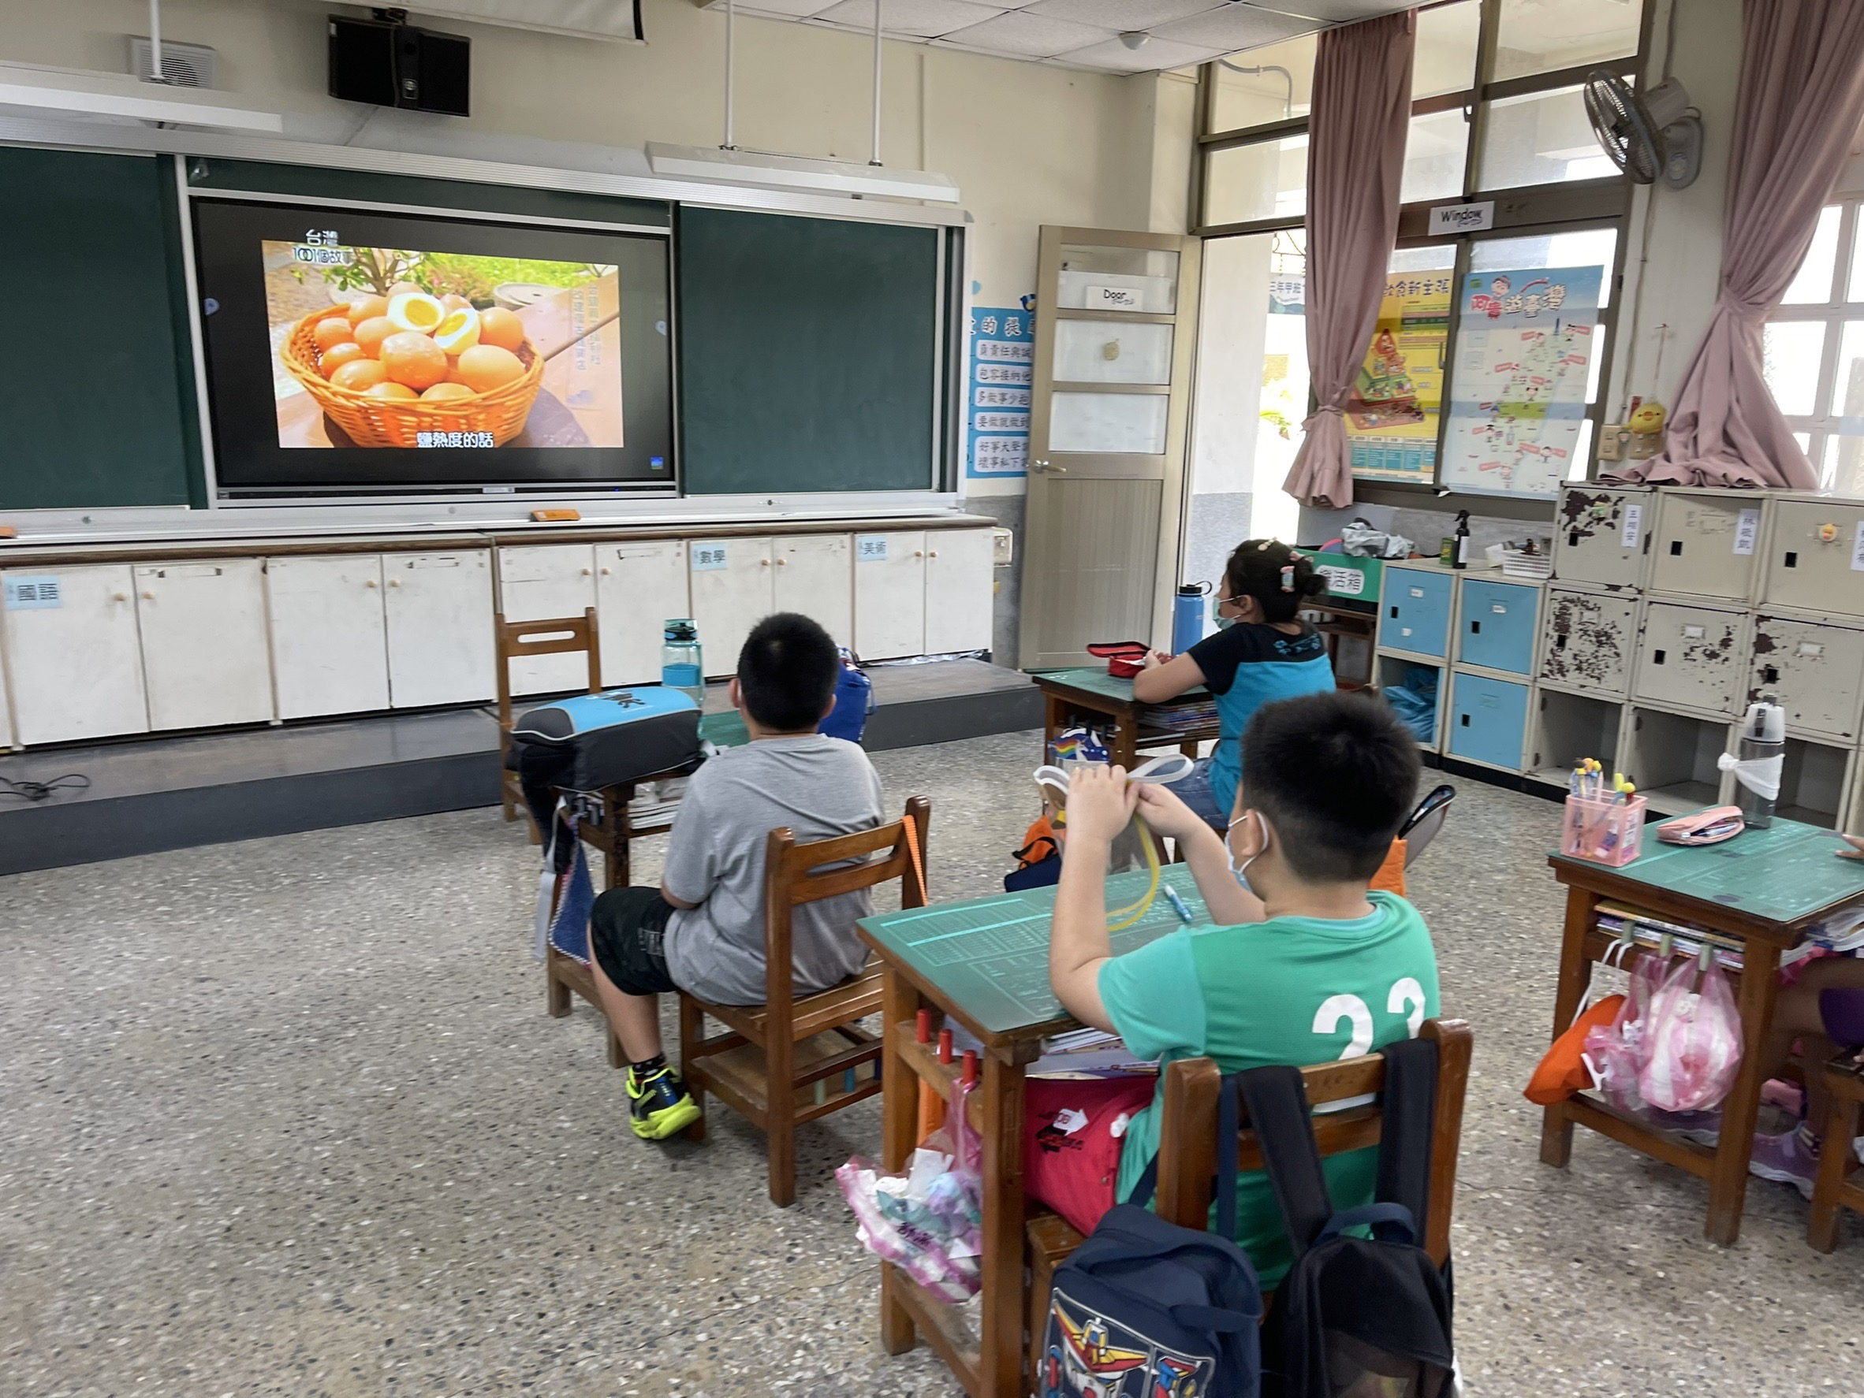
熱騰騰的鹽焗蛋
辛苦的鹽田工人述說她們的工作內容

Slide 6
單元一 鹽田我來了
鹽田探查

Slide 7
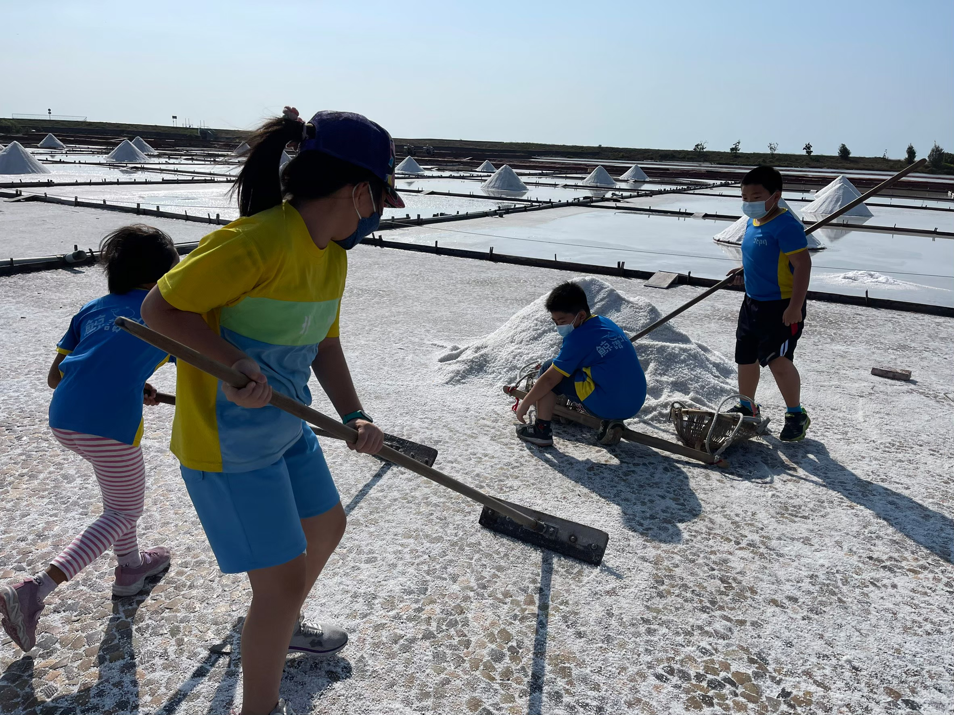
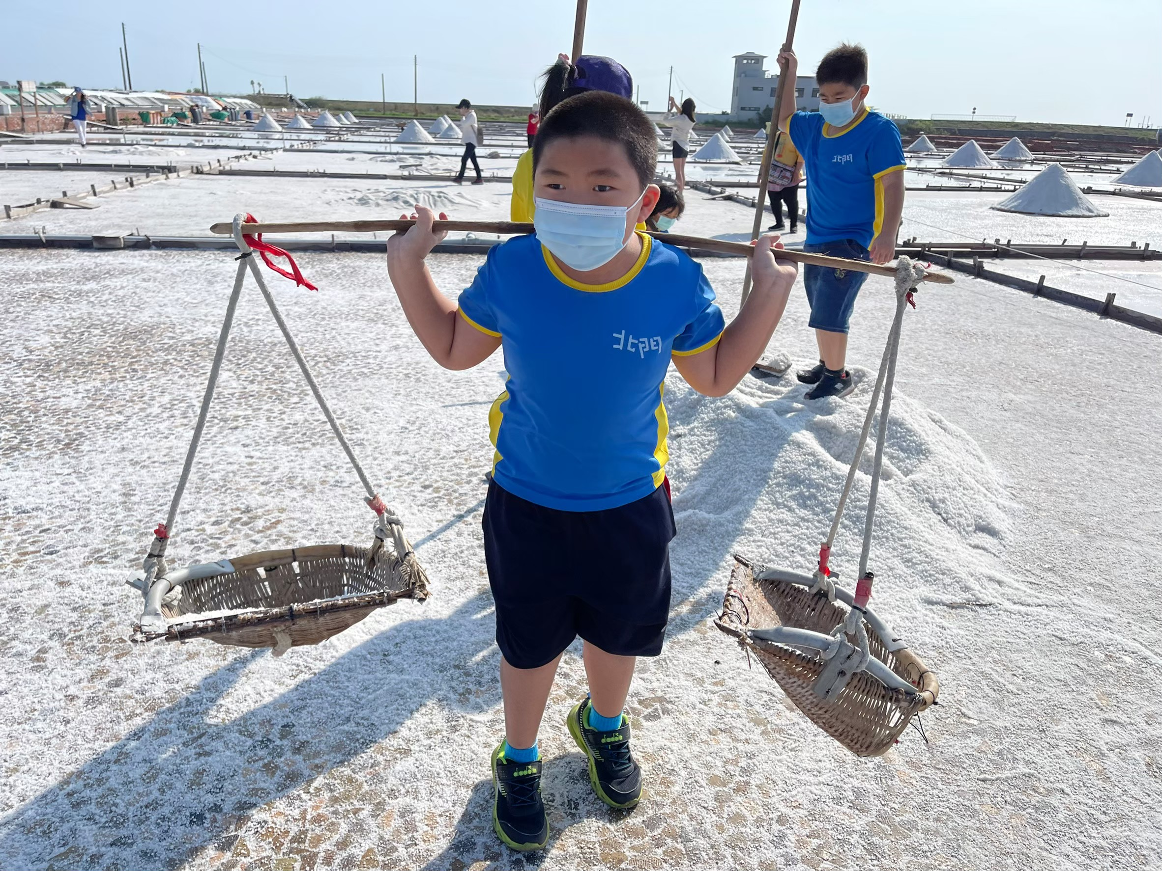
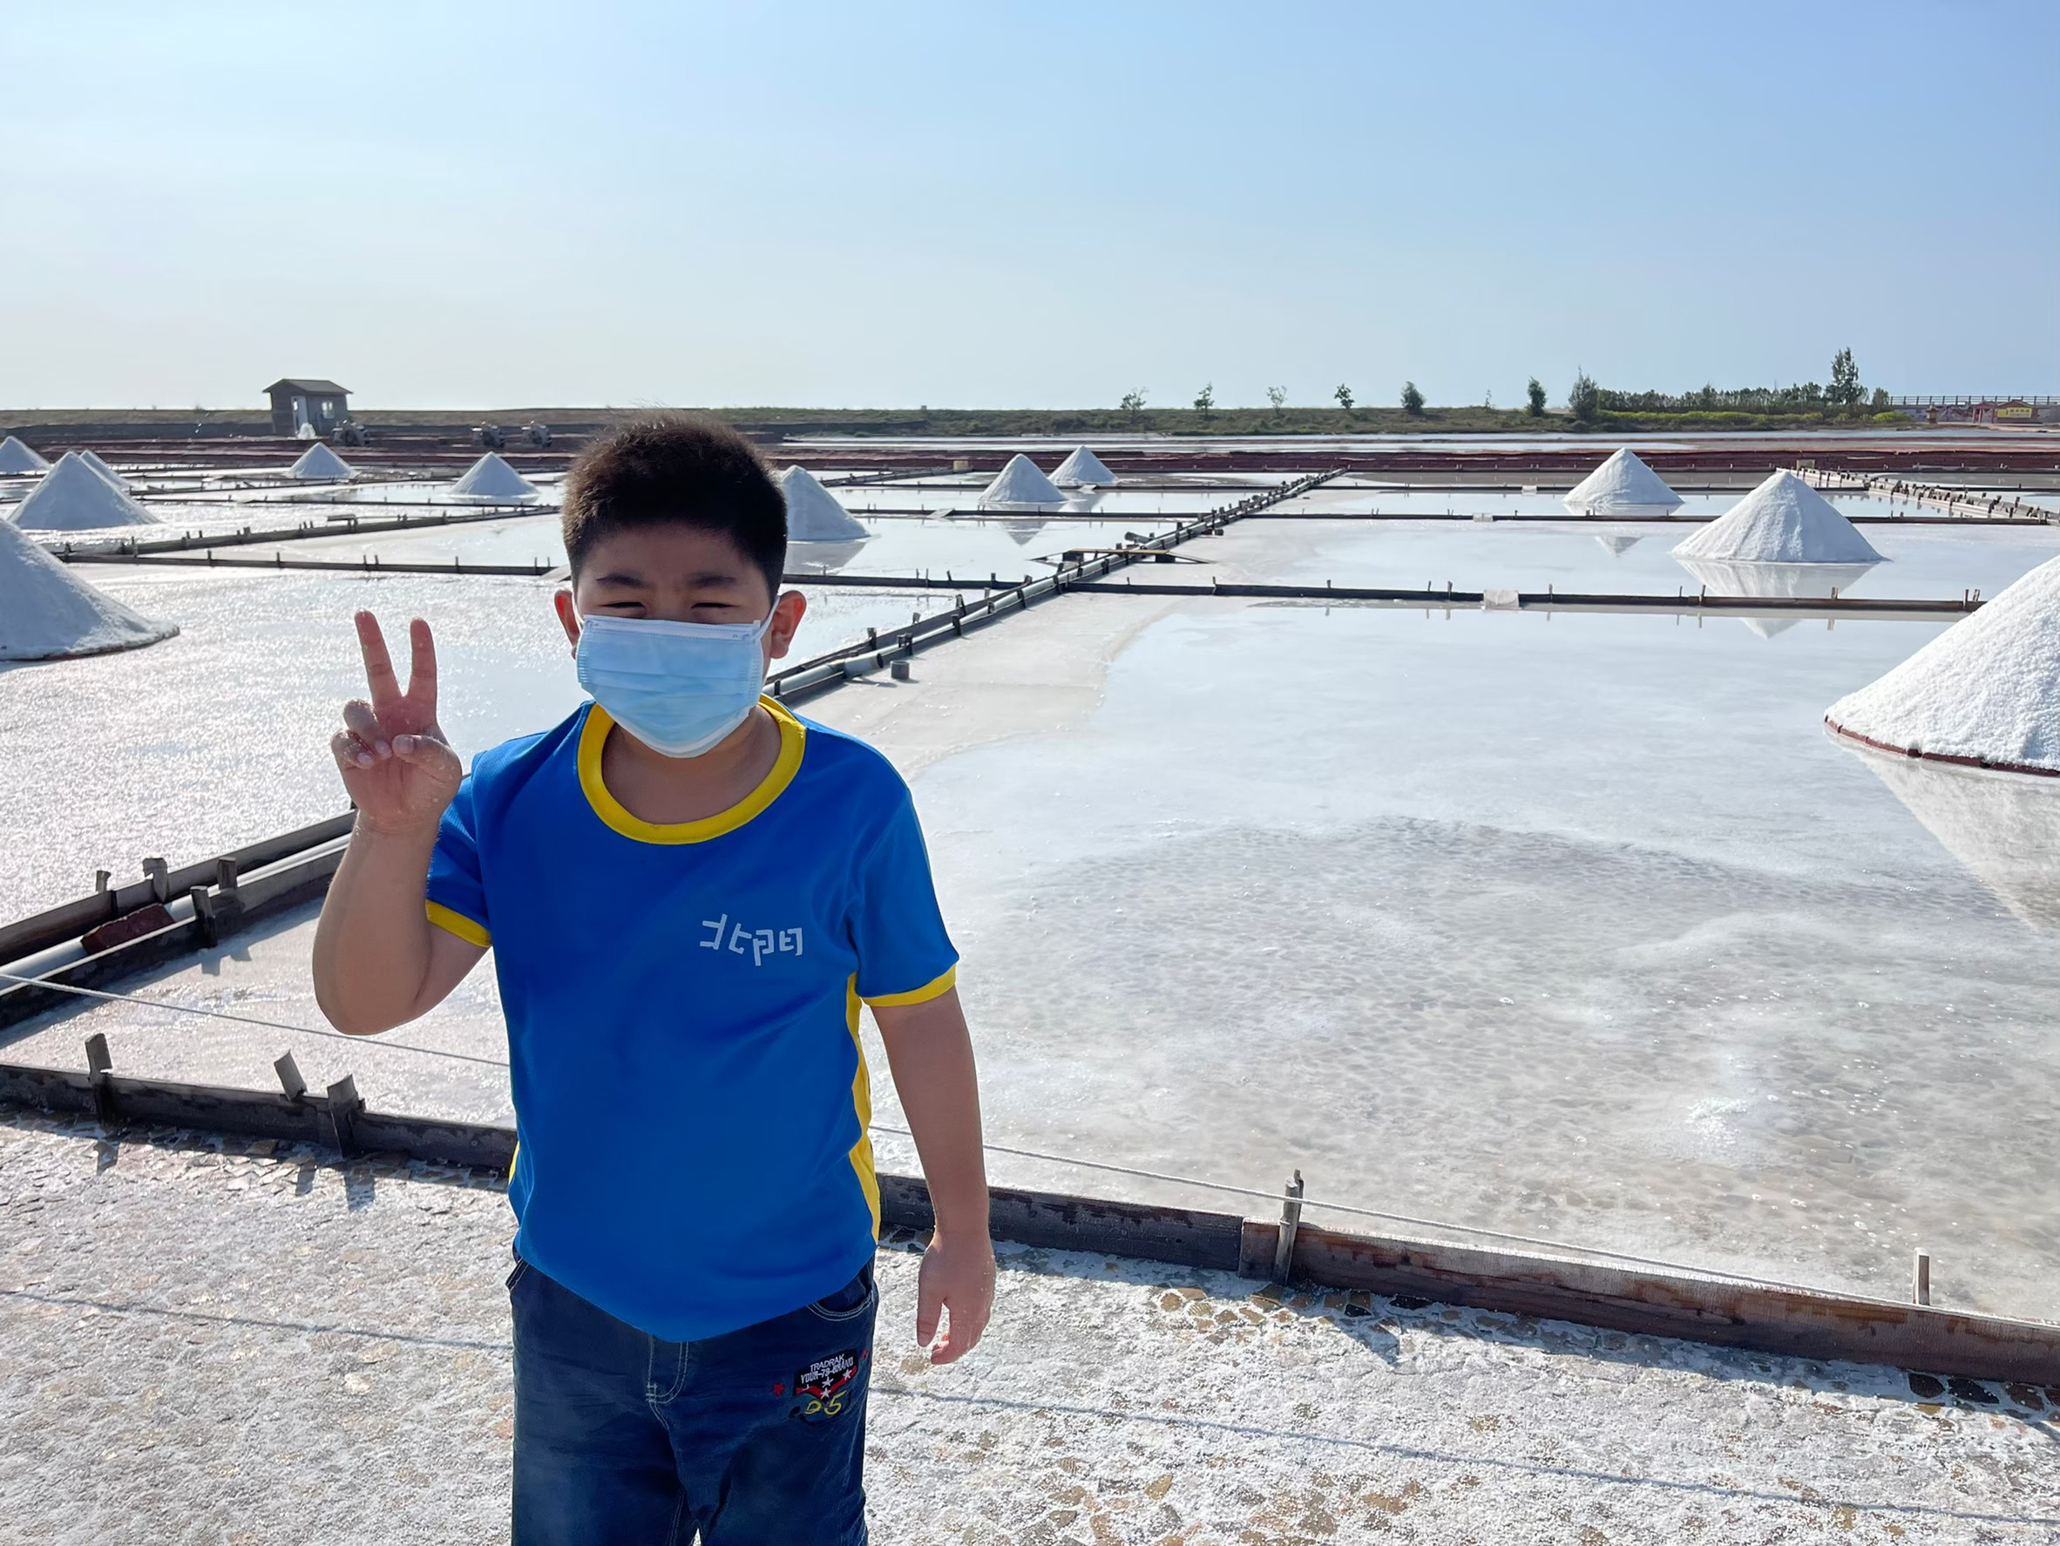
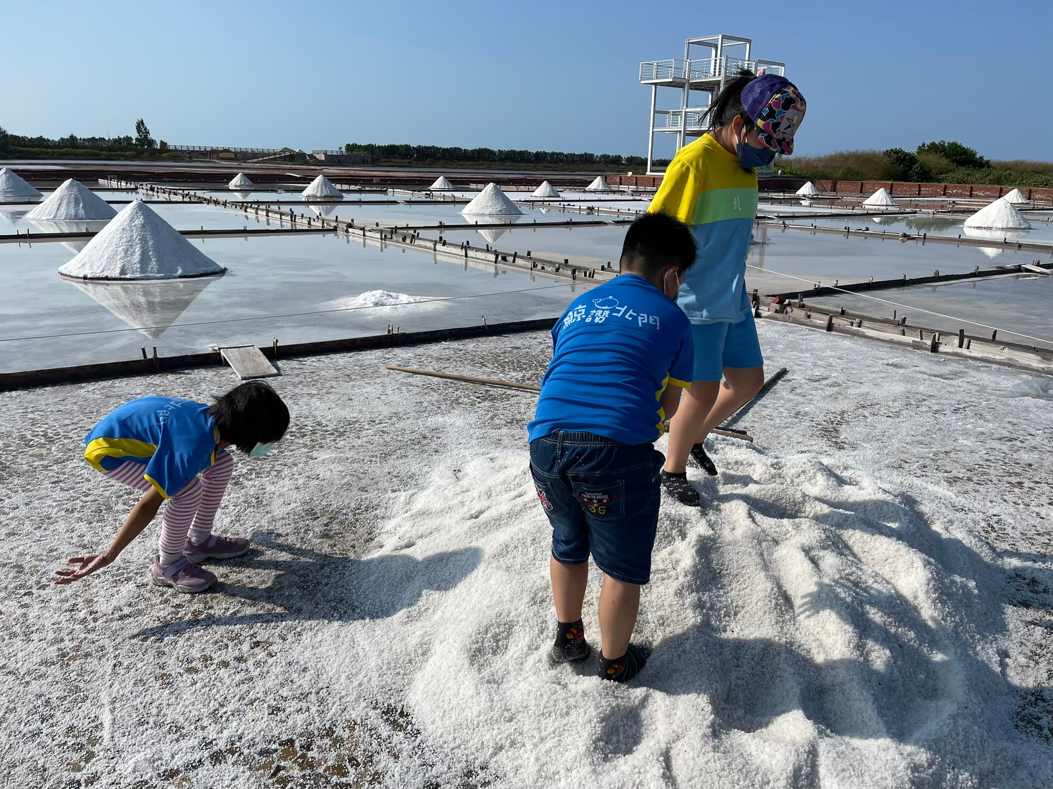
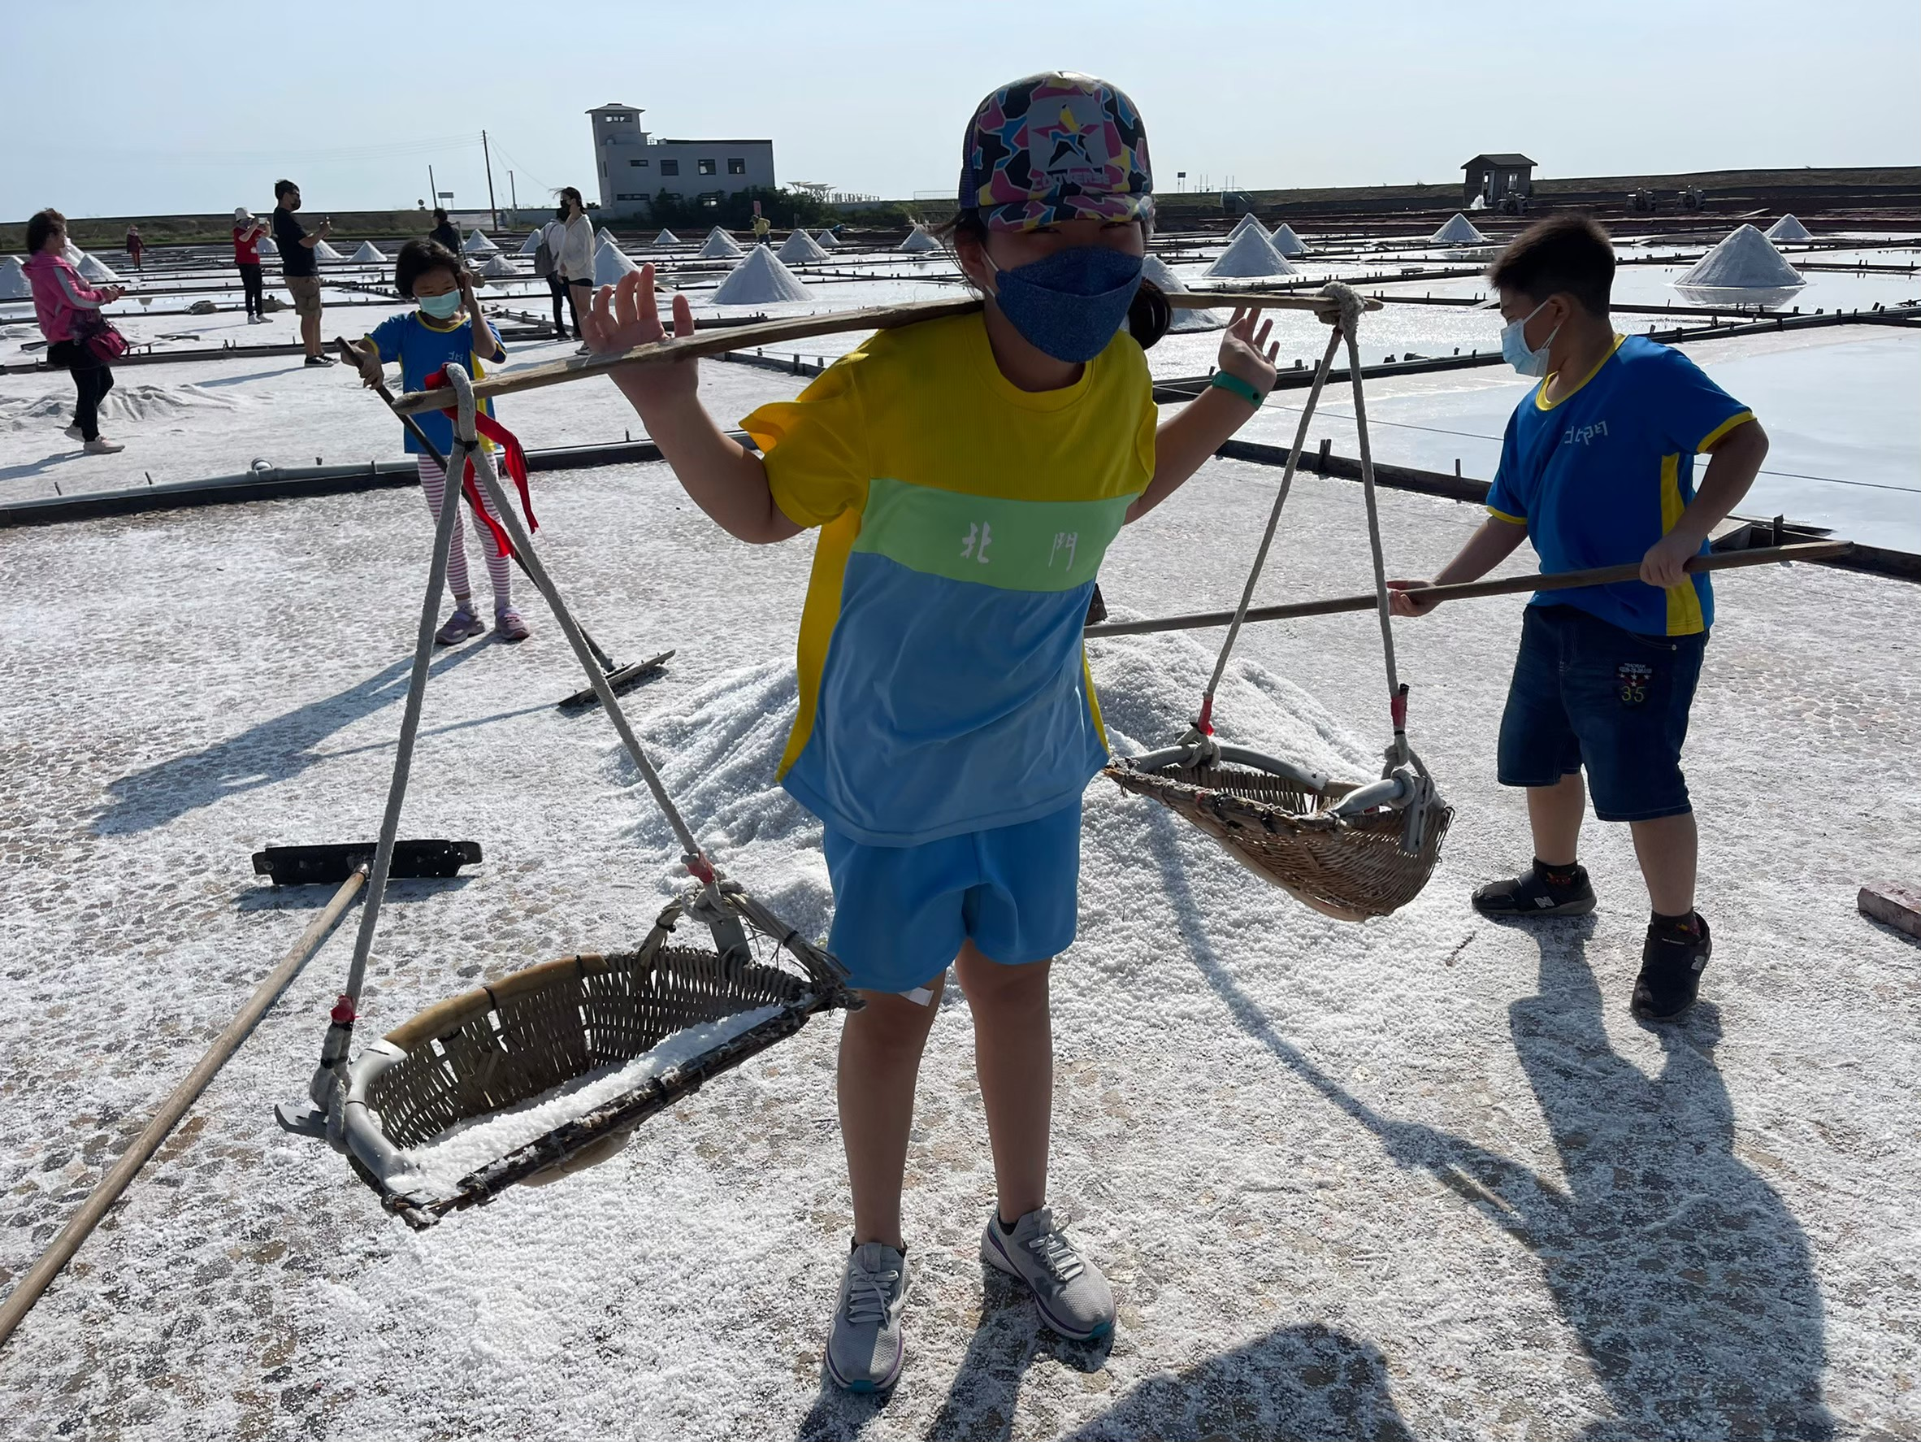
實際到鹽田讓學生體驗曬鹽的辛苦

Slide 8
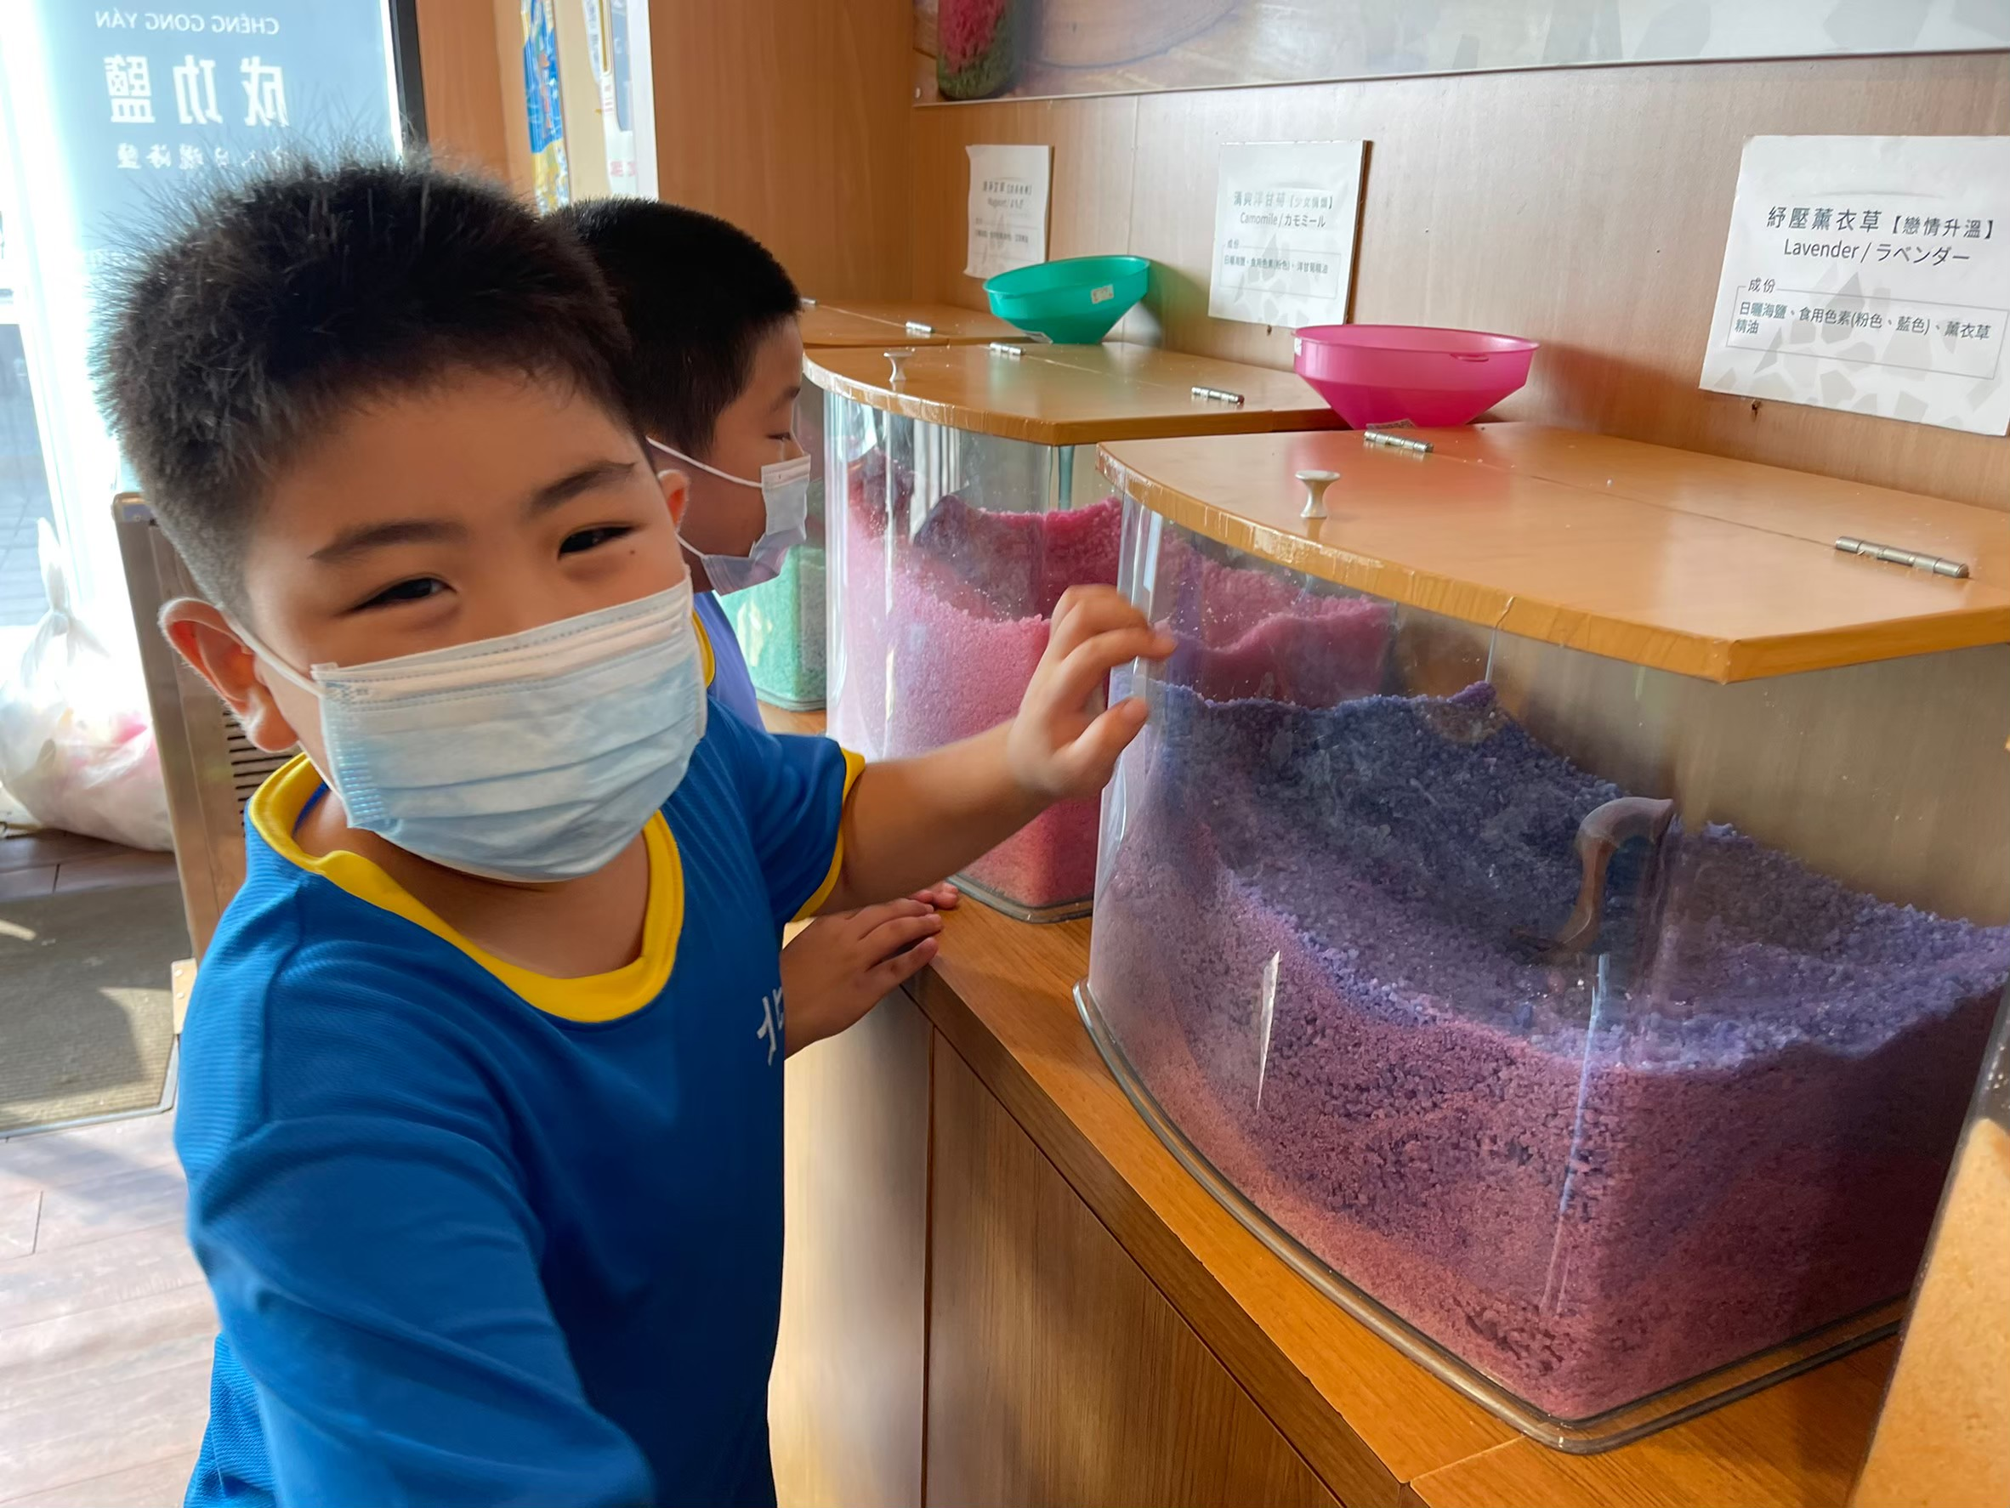
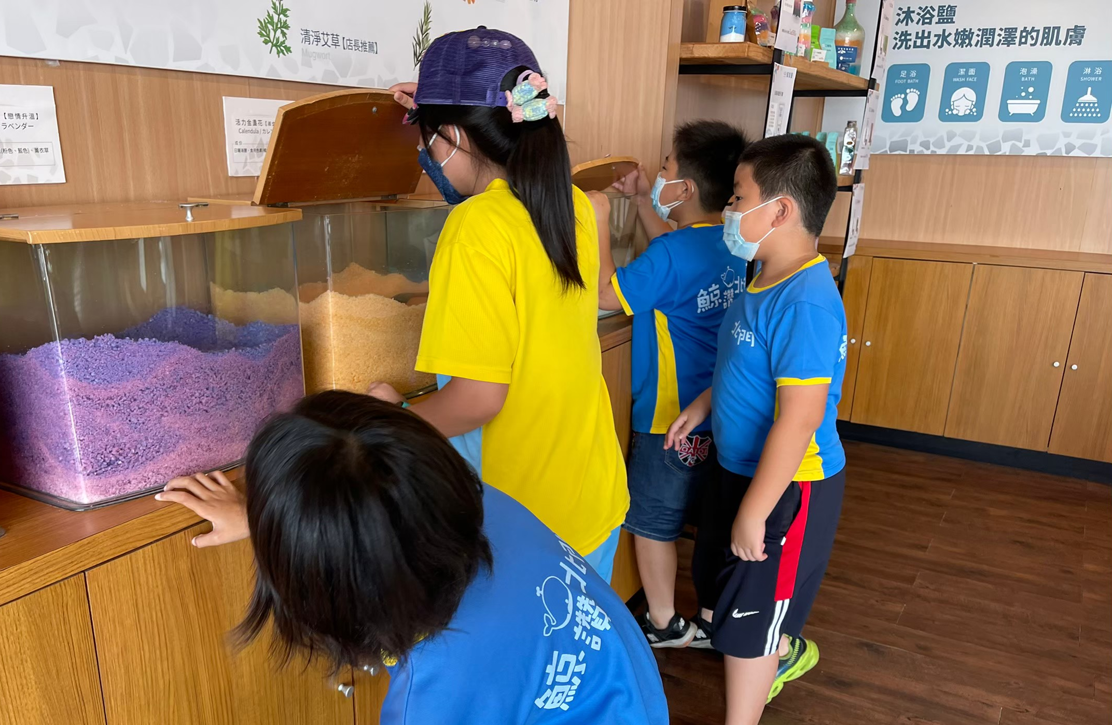
看看鹽還有什麼製品
-香氛彩色鹽-
打開蓋子聞一聞好香喔
-香氛彩色鹽-

Slide 9
單元二 鹽類面面觀
生活中的鹽、工業鹽與食用鹽

Slide 10
學習目標
1.能舉例說明鹽的功用
2.區分工業鹽及食用鹽的用處

Slide 11
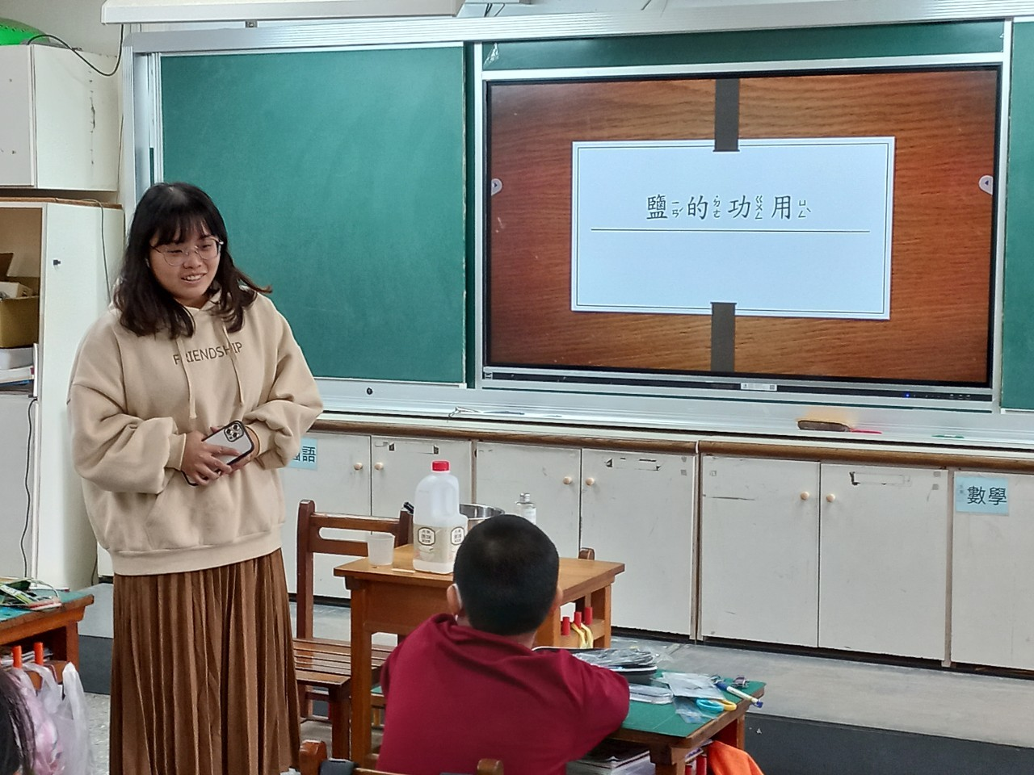
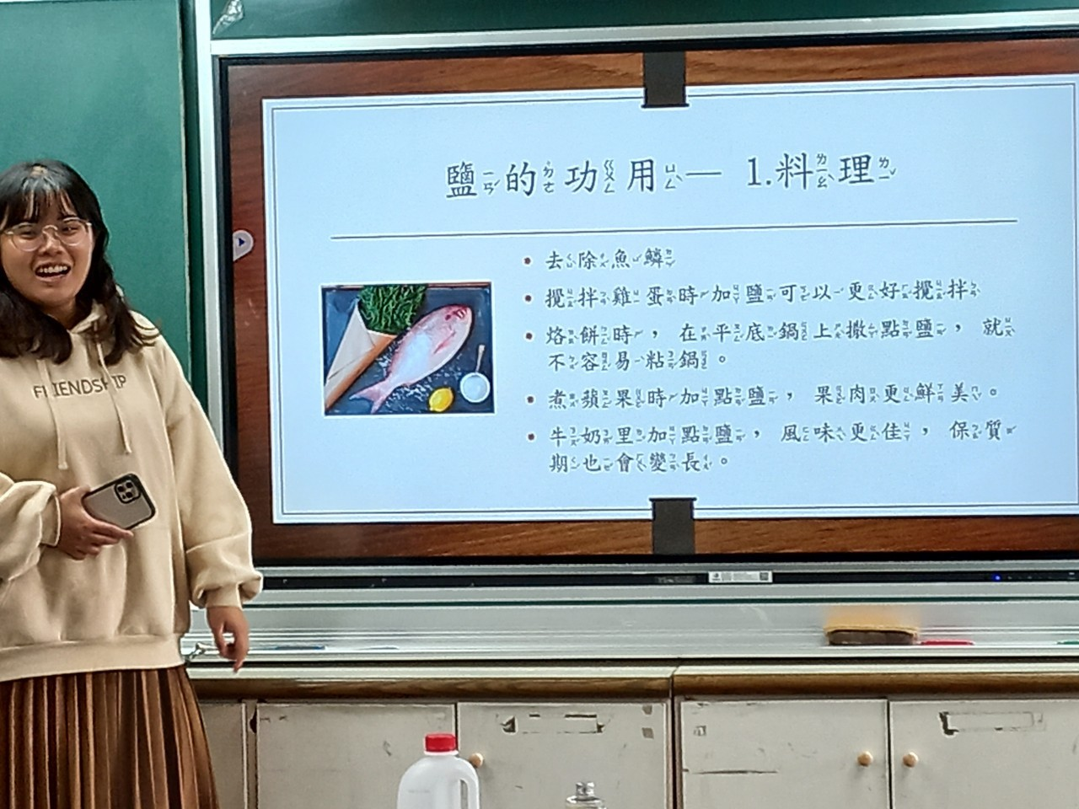
介紹鹽的功用

Slide 12
介紹鹽的差異

Slide 13
單元三 「花」「鹽」巧語
幸福彩鹽罐 鹽鹵豆花

Slide 14
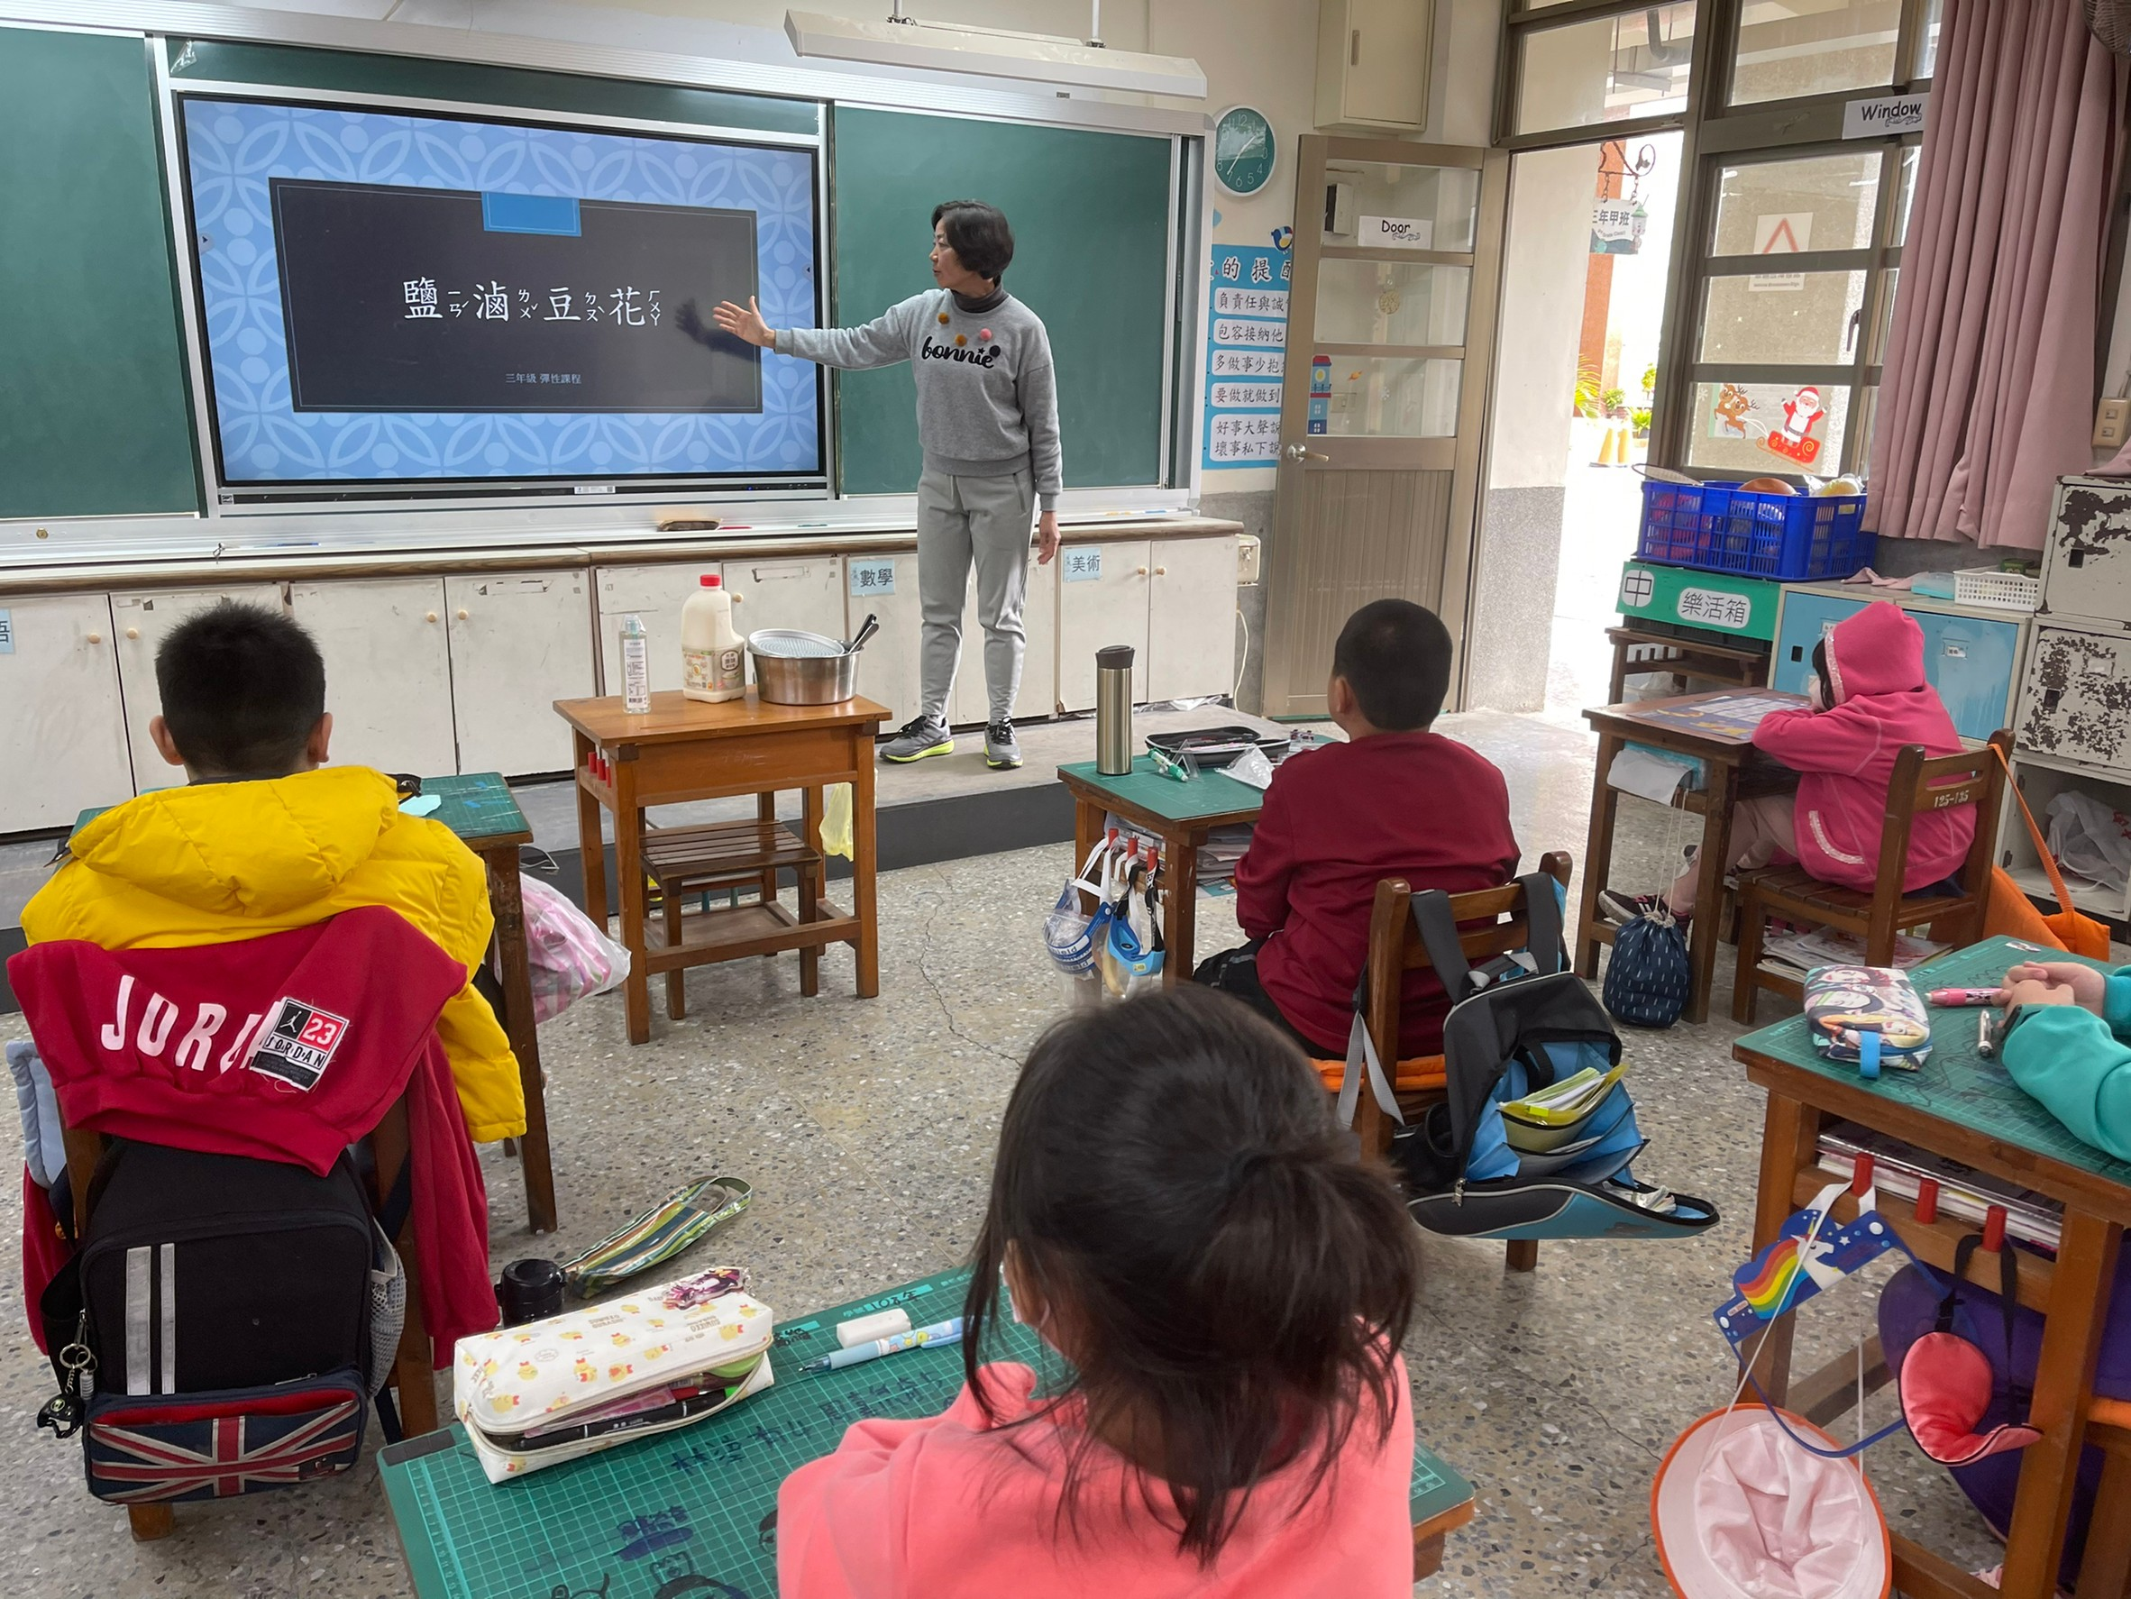
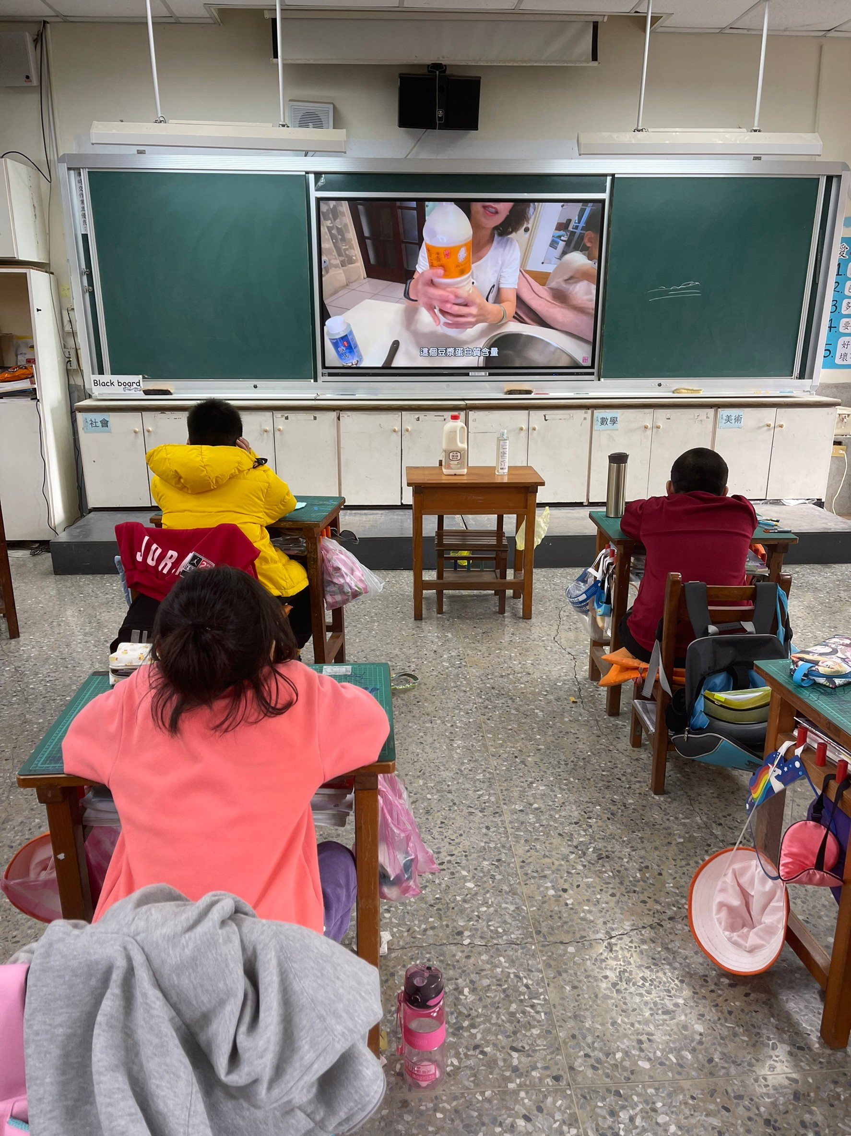
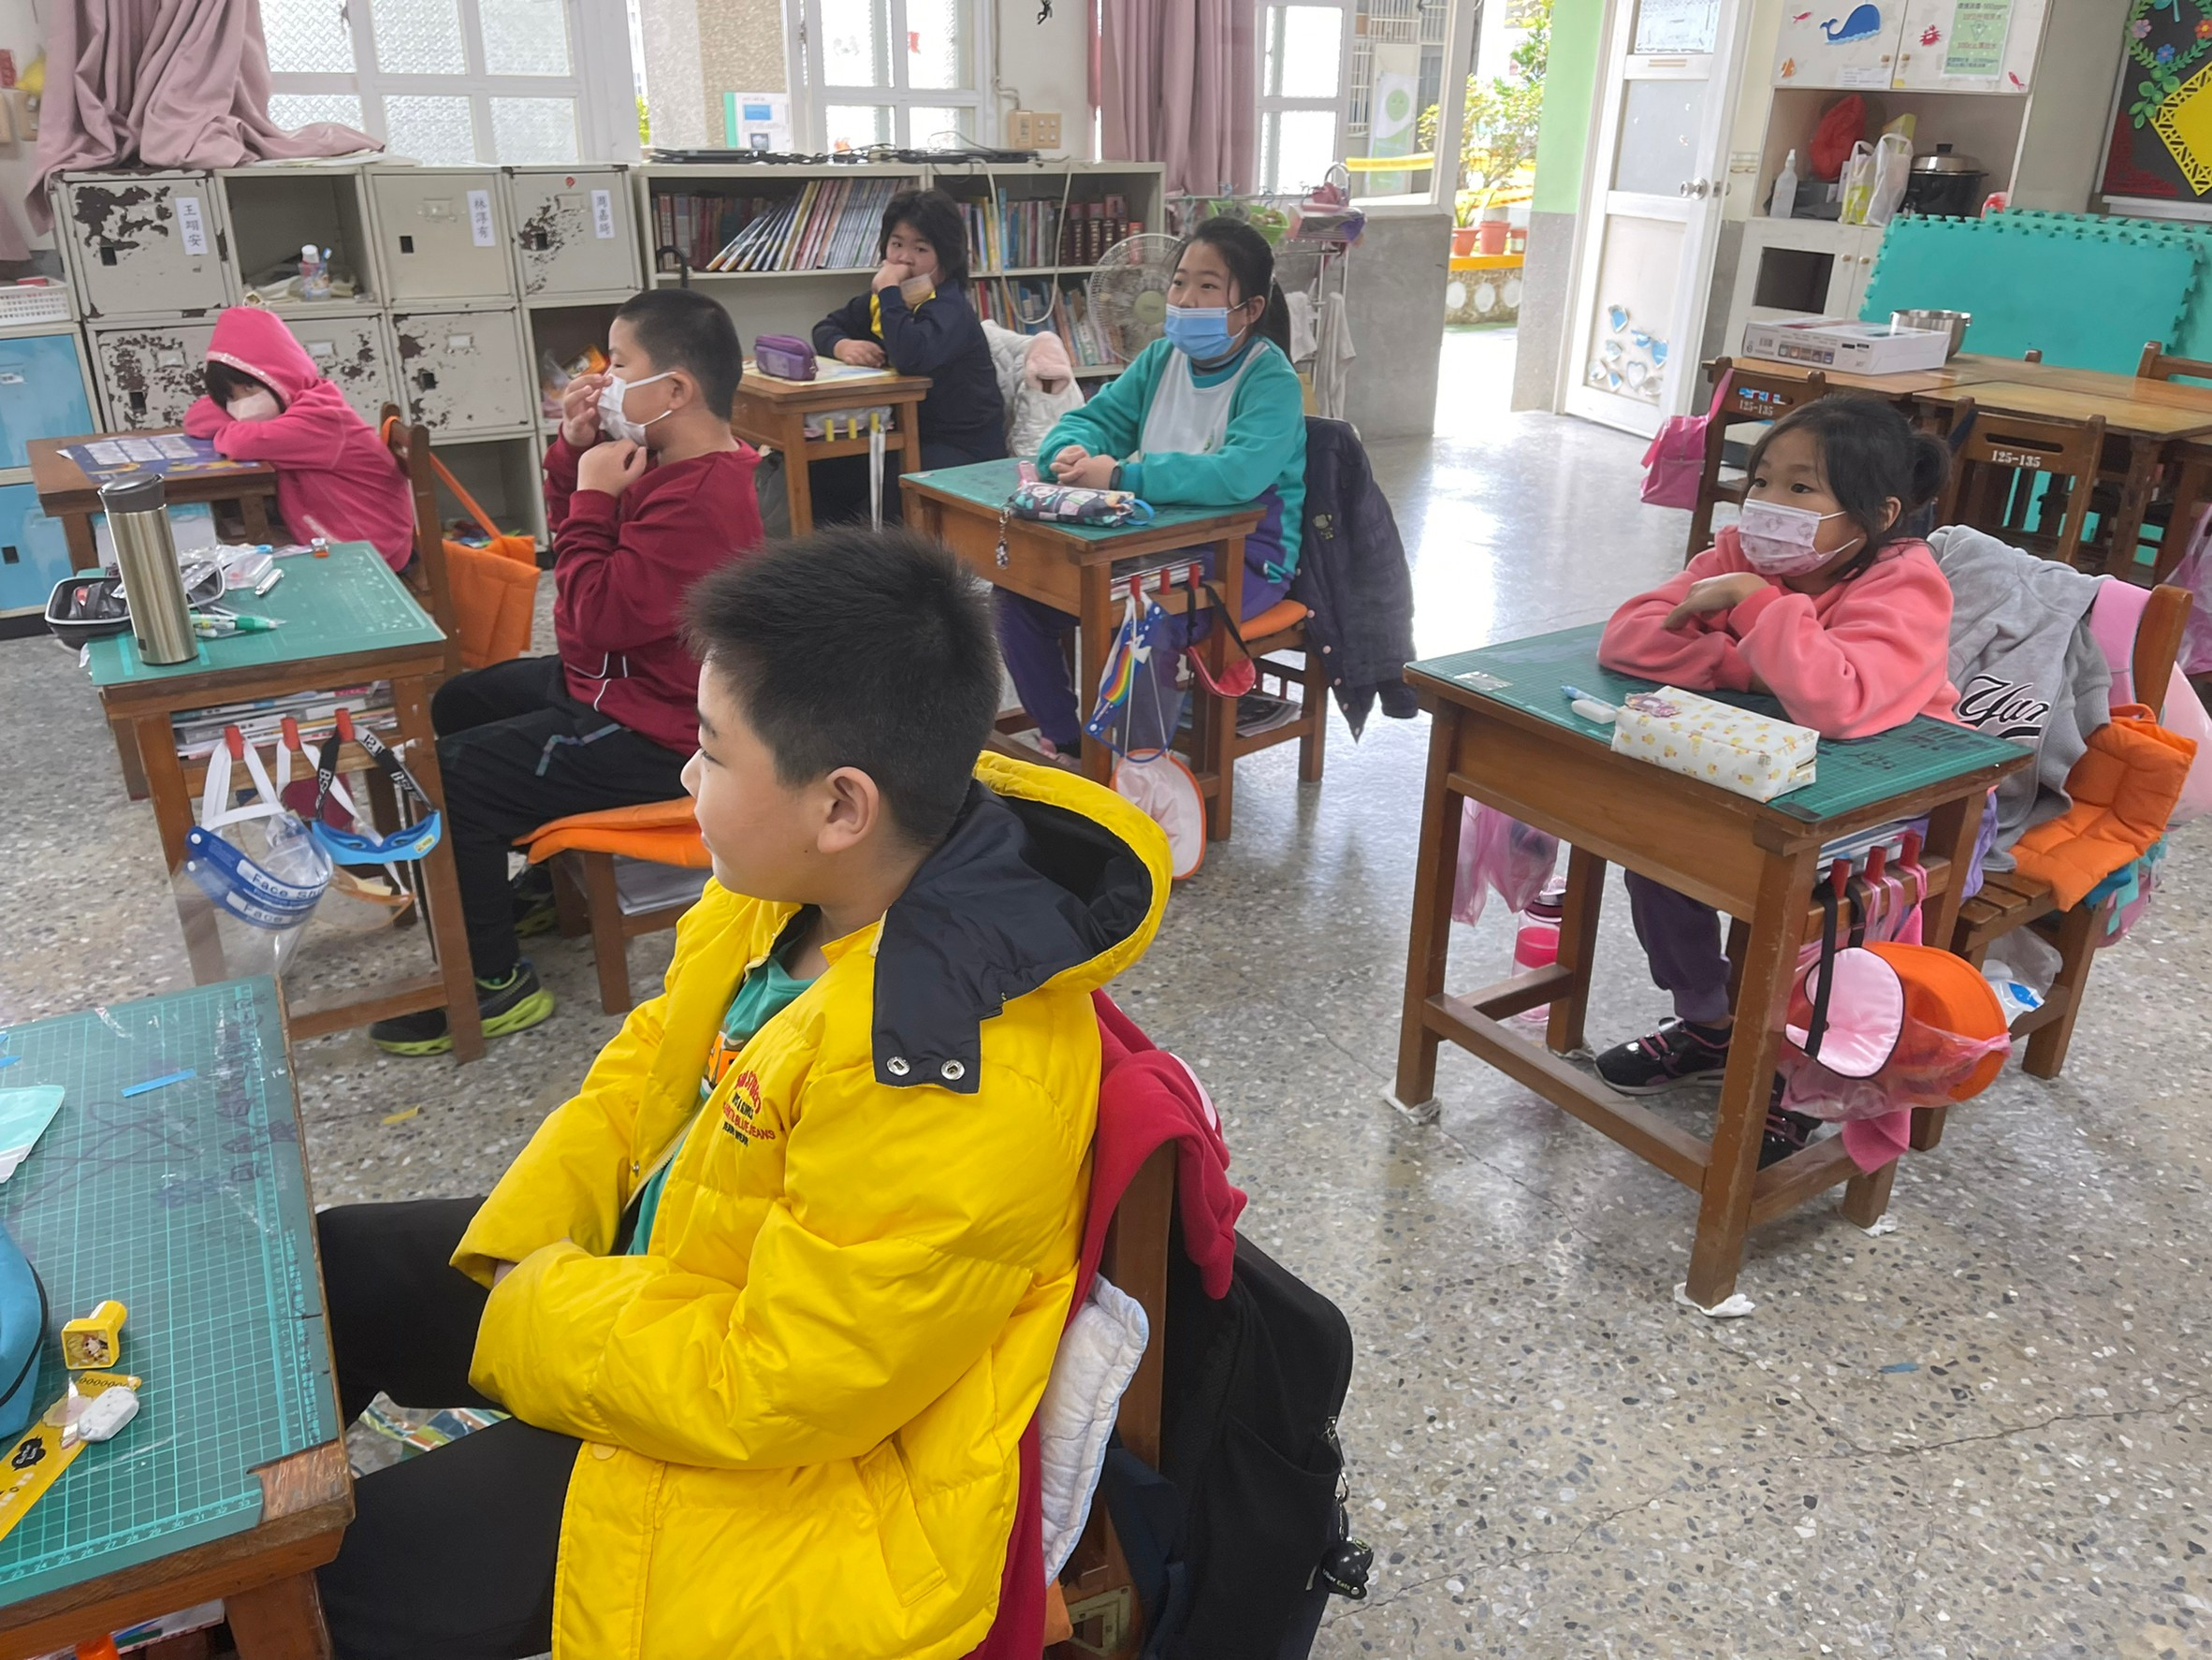
學生認真聽講
教師介紹鹽滷豆花製作
觀看影片步驟說明

Slide 15
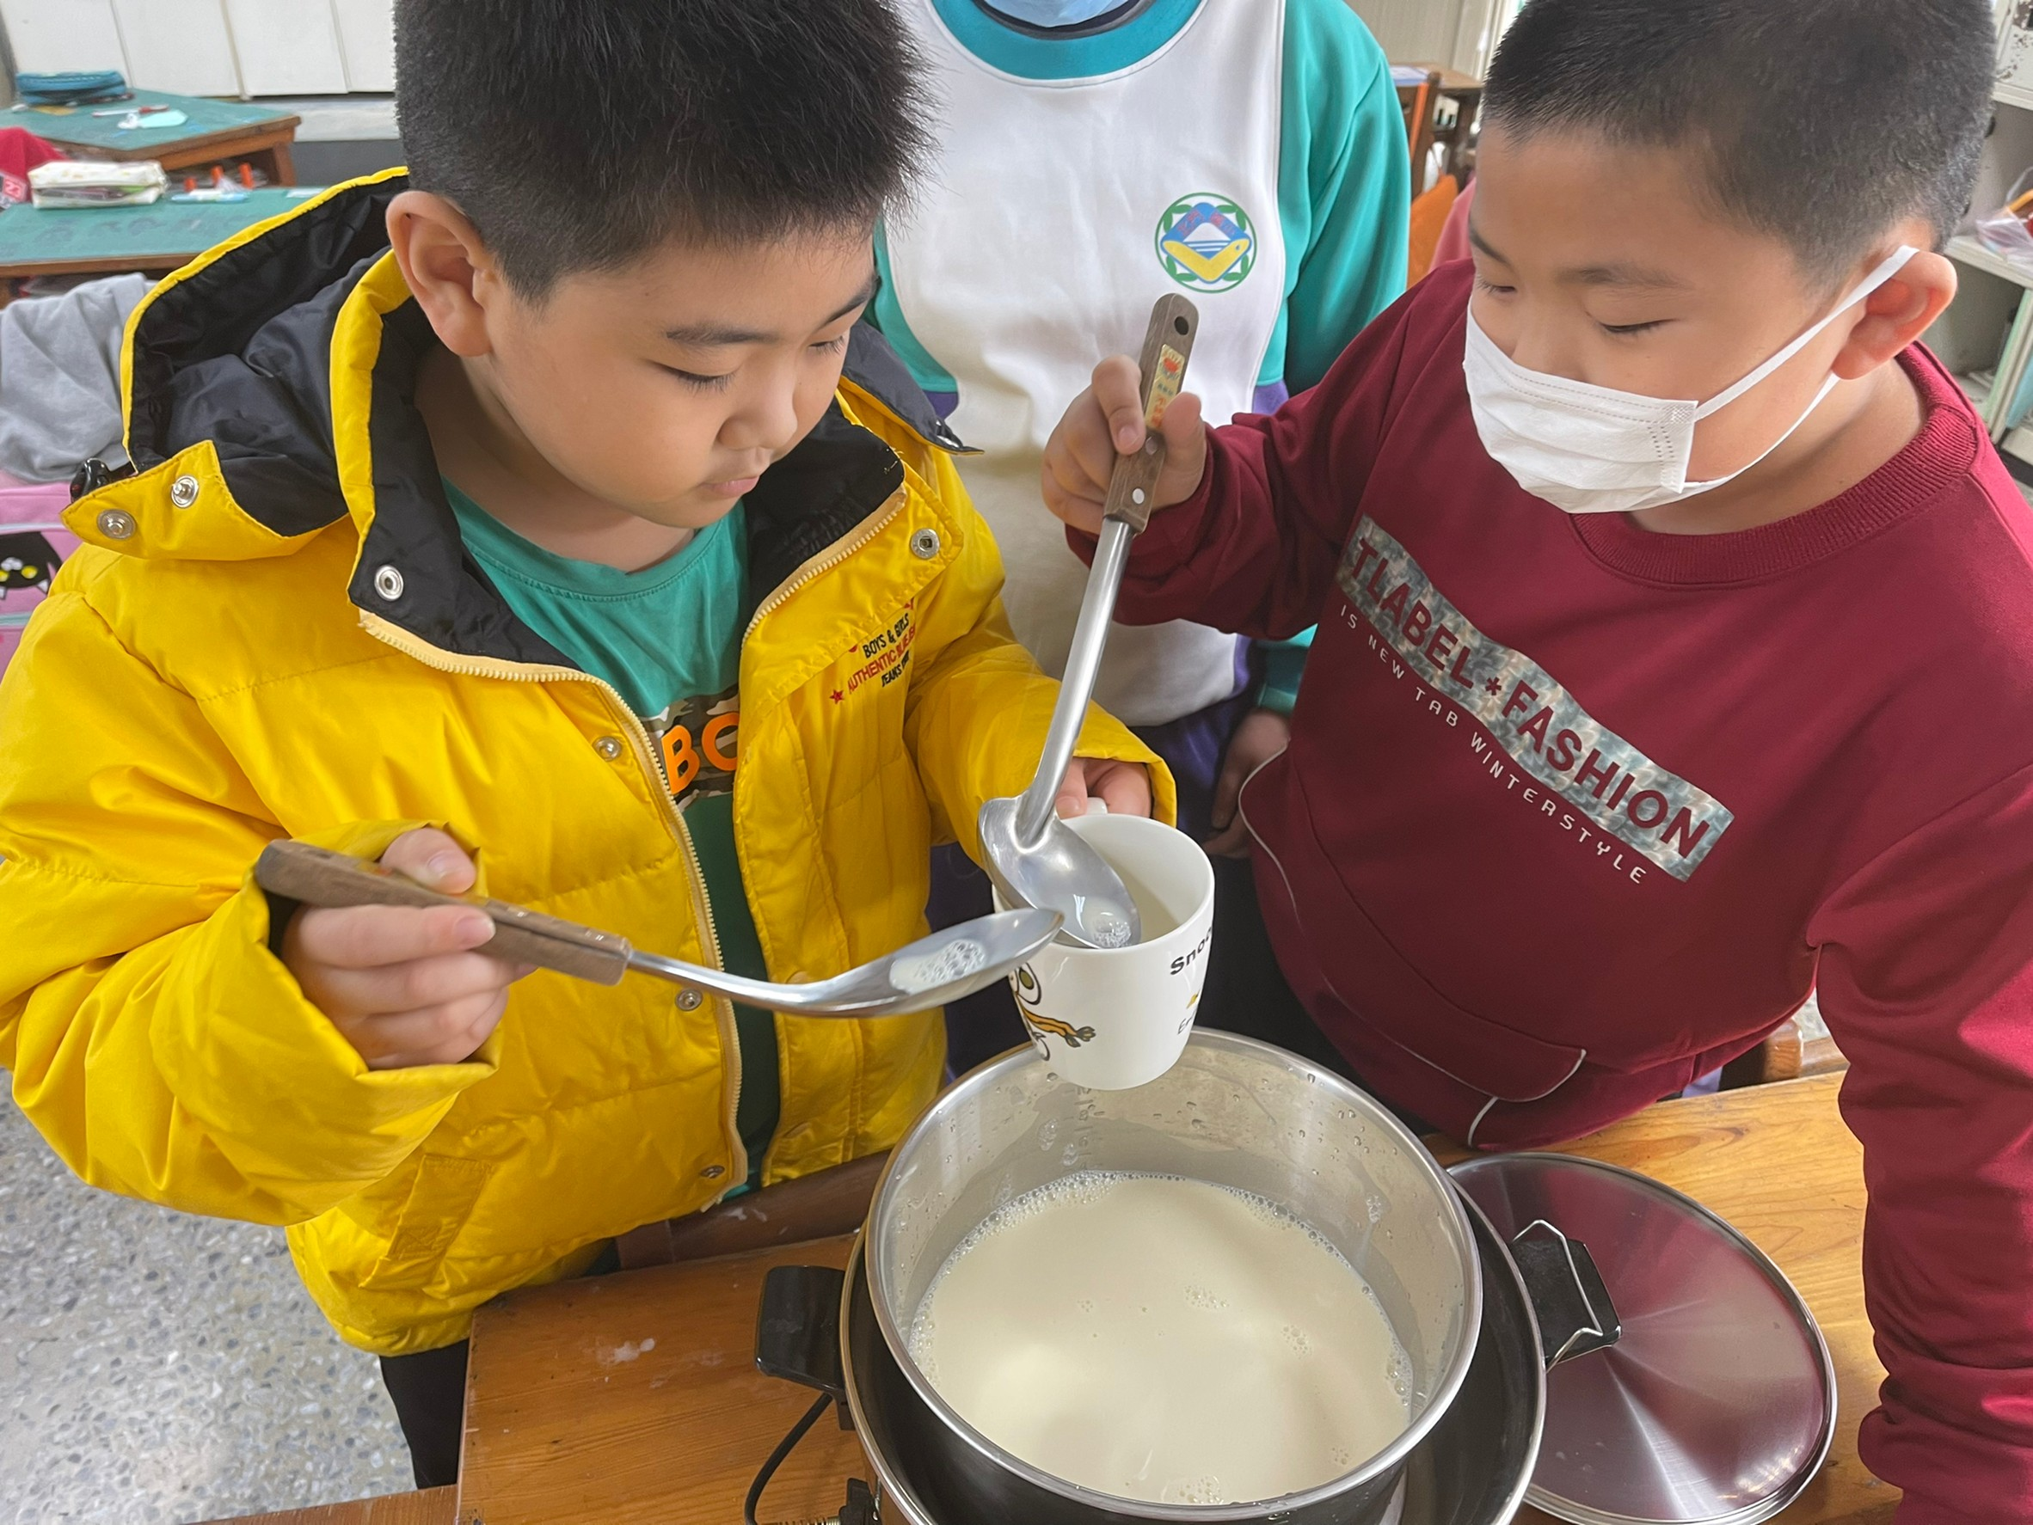
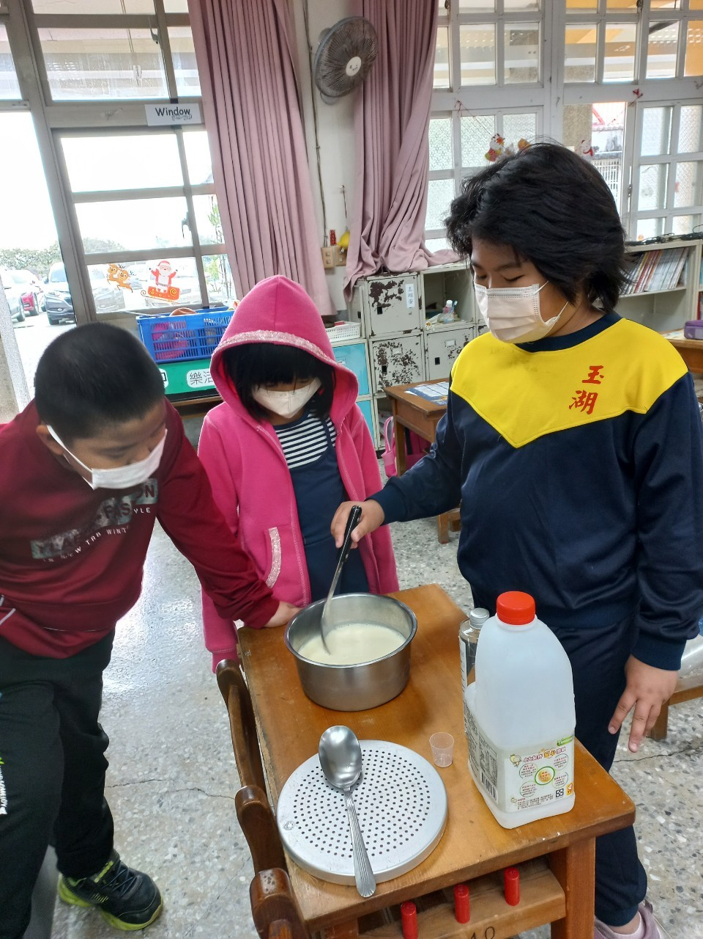
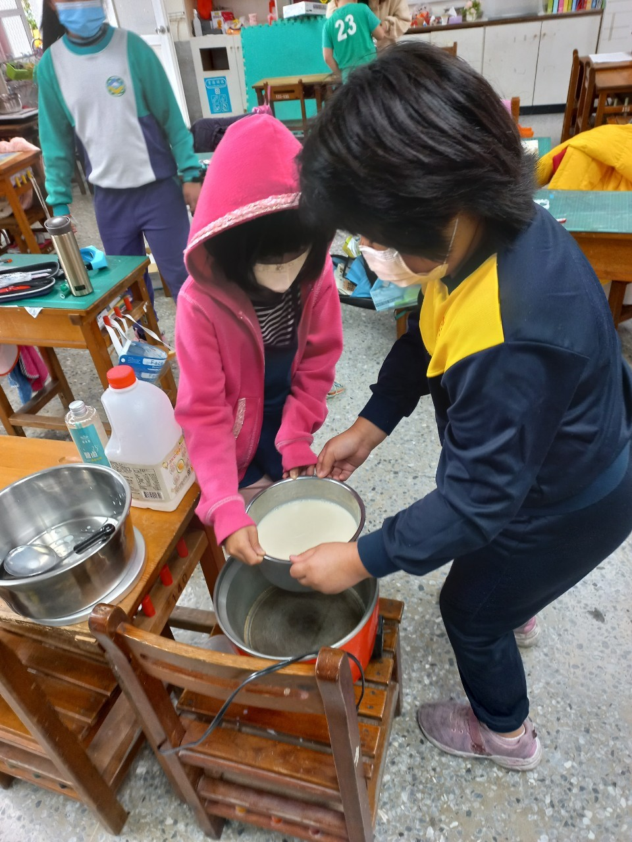
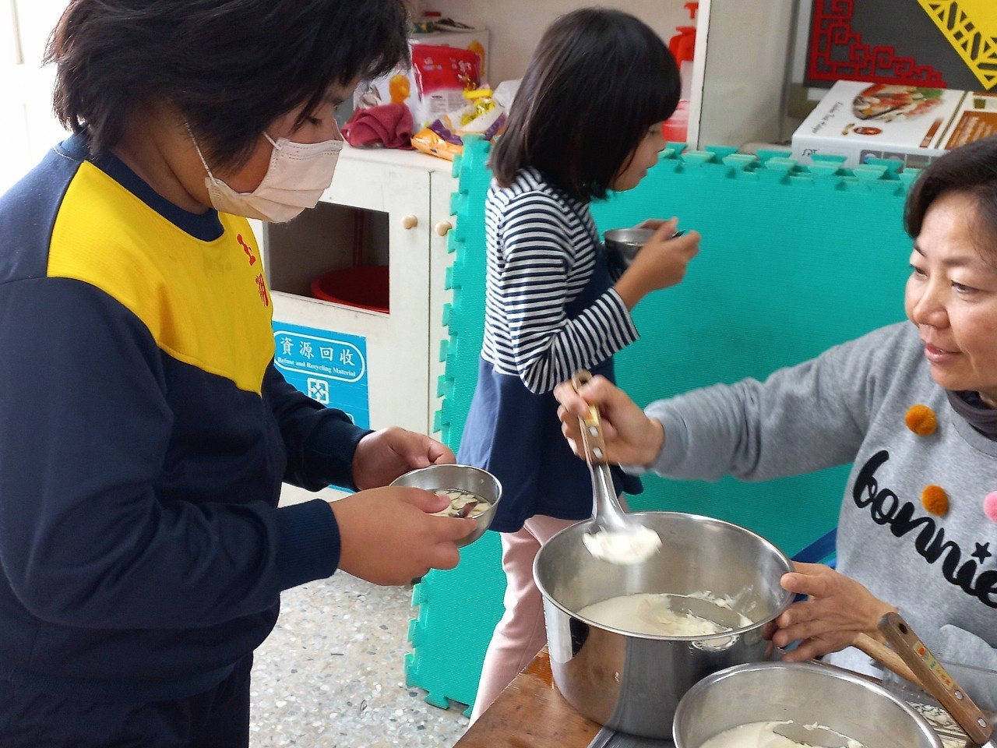
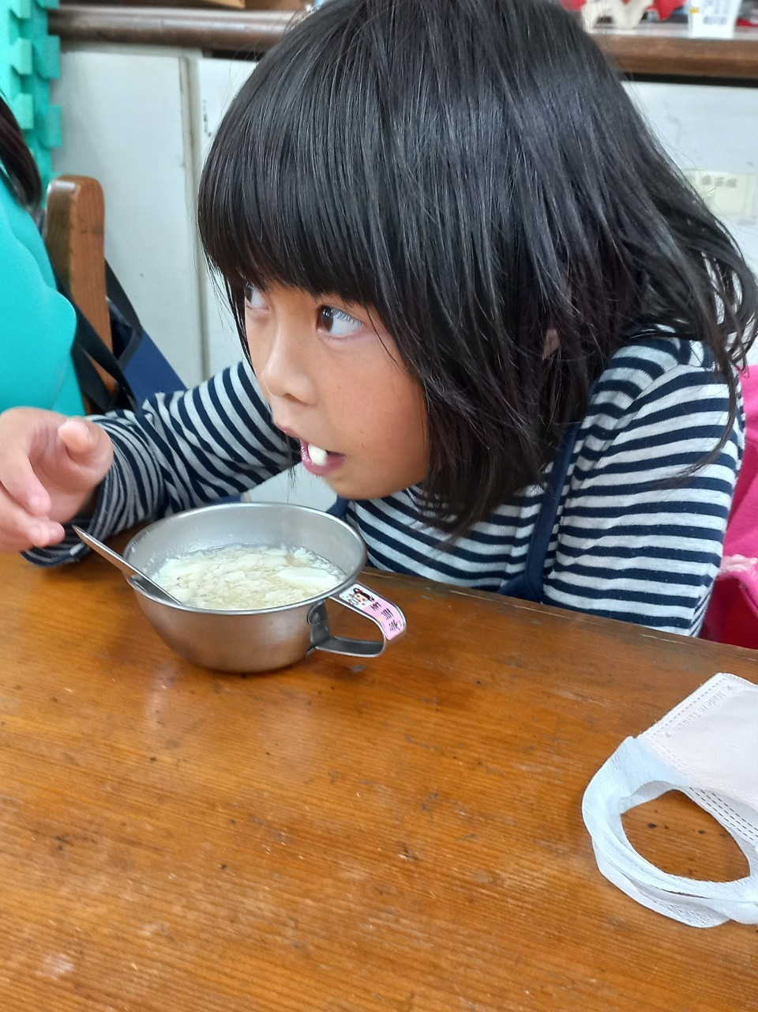
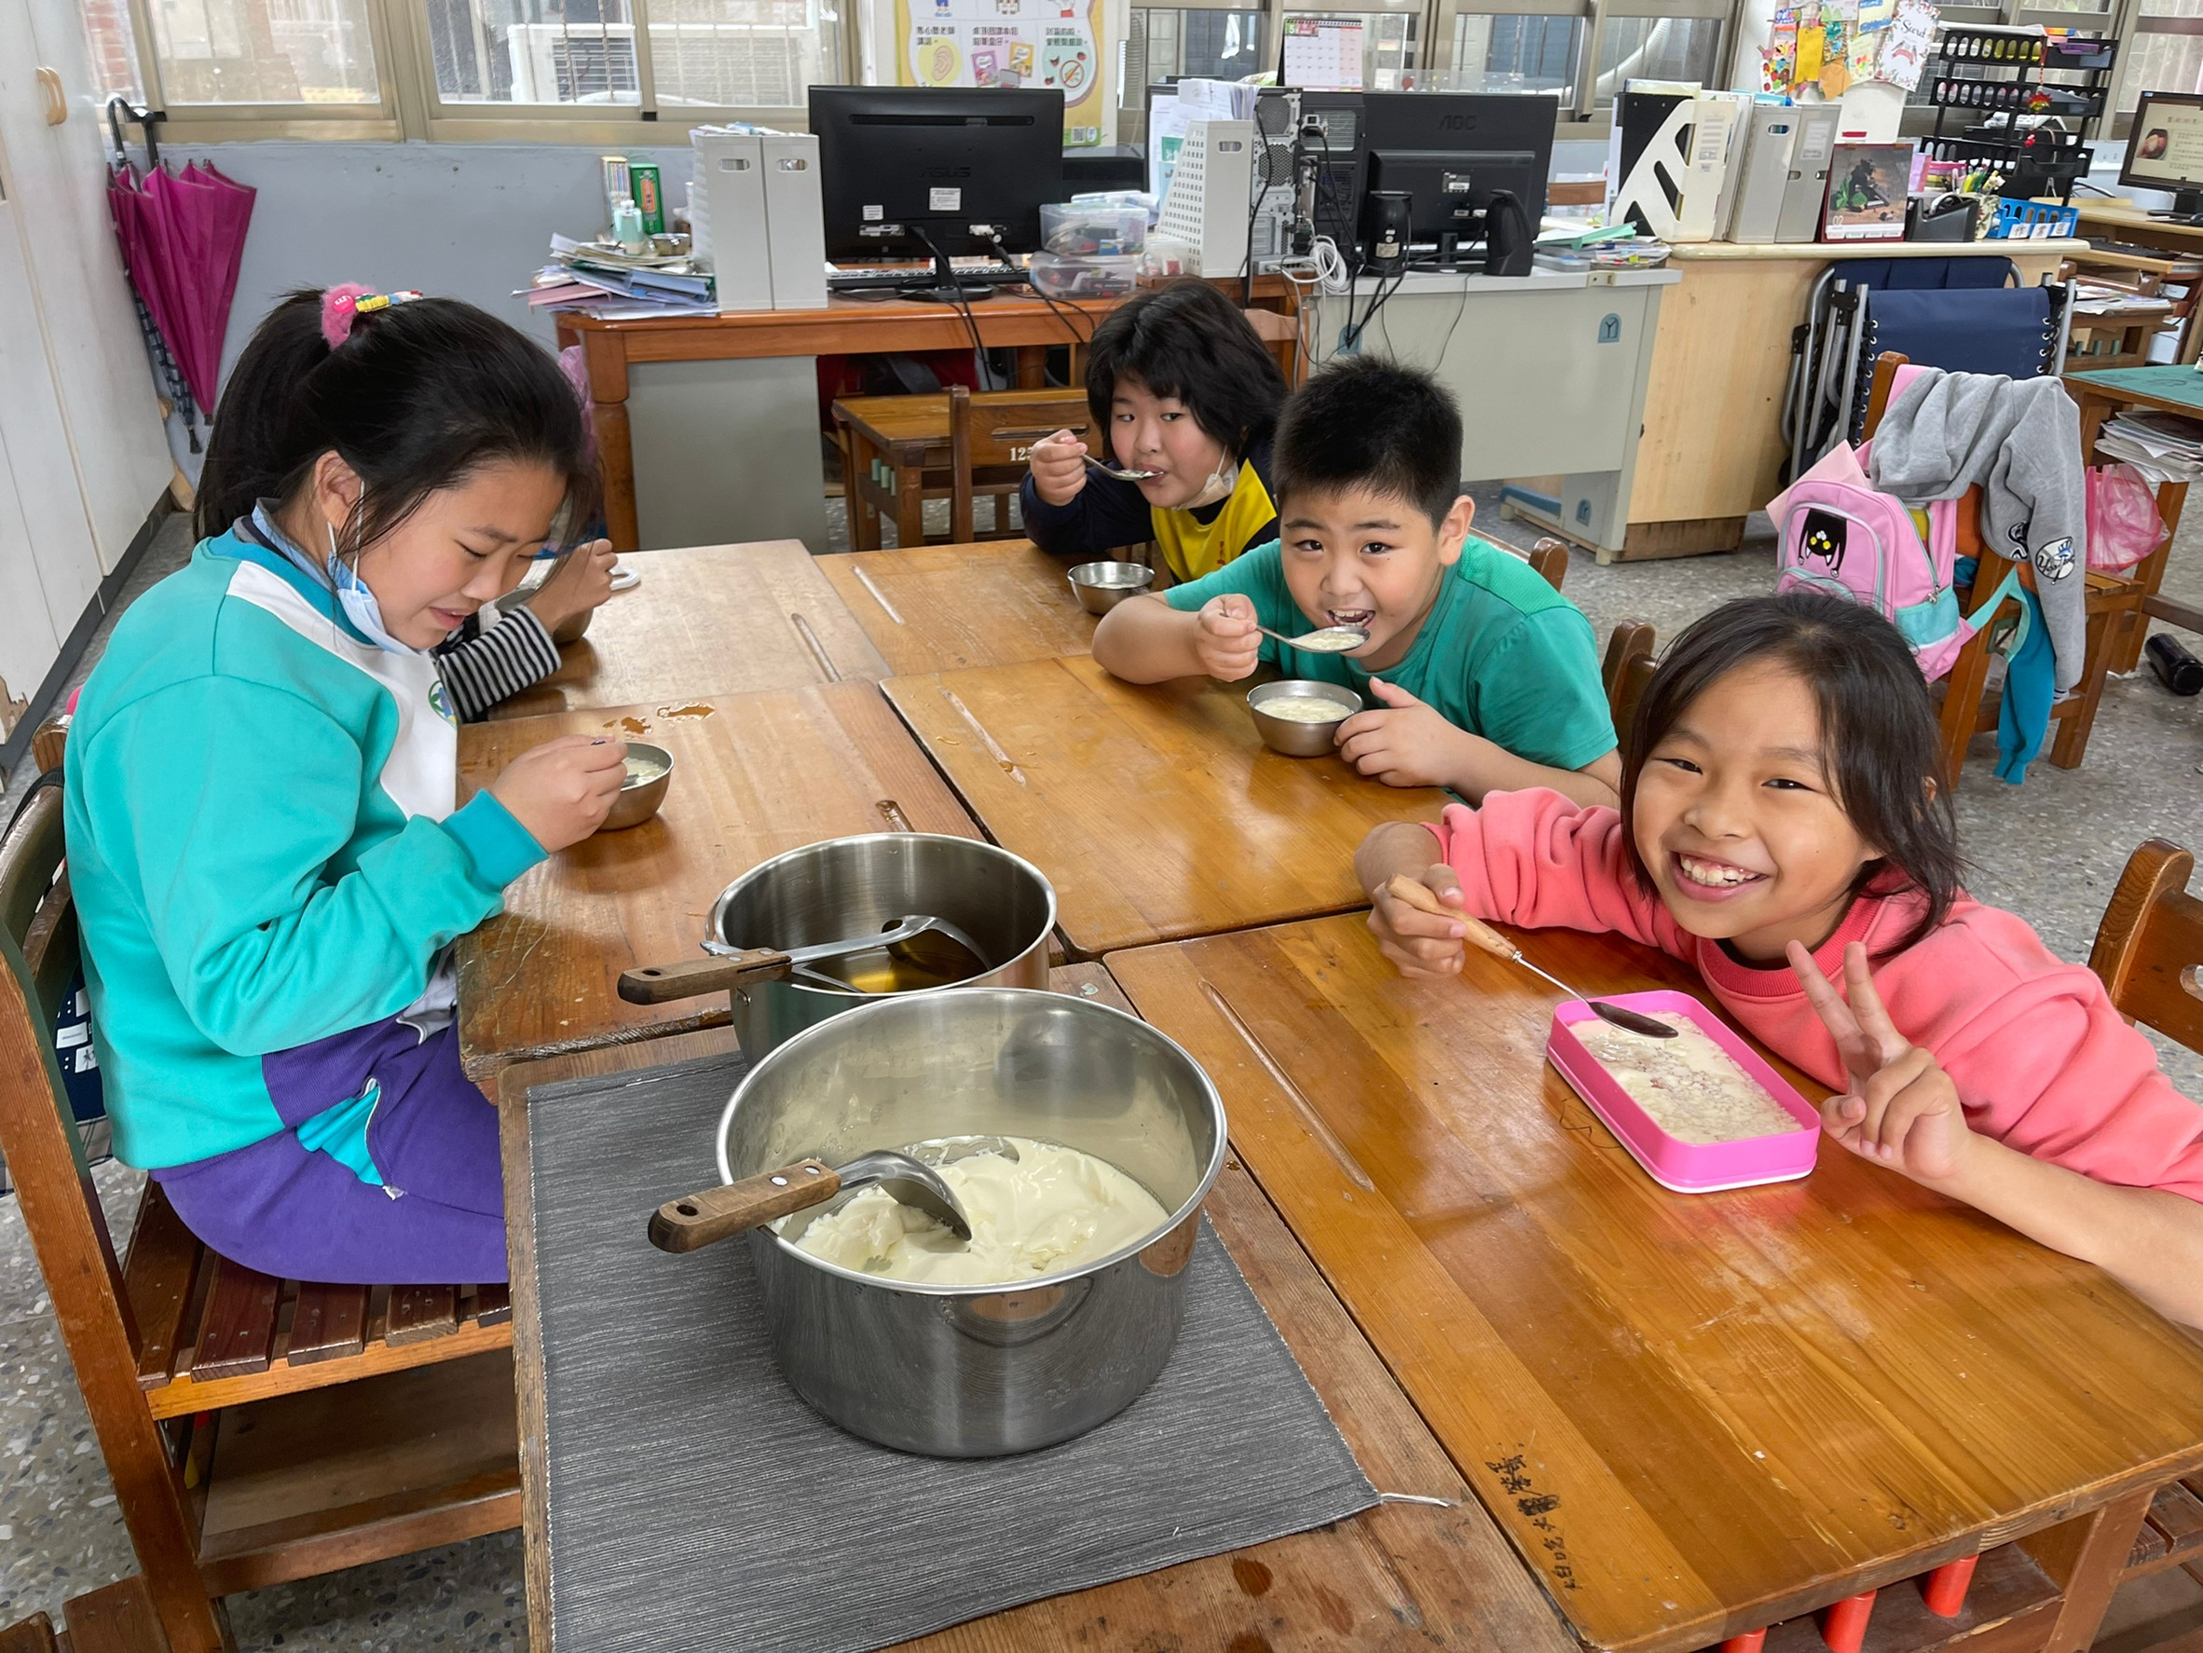
分工合作撈出豆漿泡沫
看看同學怎麼做
合力把豆漿放入電鍋
加點糖水吃吃看！
美味豆花出爐囉！
這個豆花怎麼鹹鹹的！？

